Slide 1
мыслинг
«Лучшая Life»

Slide 2
НЕПРИЯТНЫЕ
ПЕРЕЖИВАНИЯ
Случайность
или
Закономерность?
Notes:
Сегодня речь пойдет о неприятных переживаниях
Вы узнаете
что это такое,
как они формируются и возможно ли от них избавиться
Навык формирования правильного поведения и мышления
Я думаю вам будет интересно услышать истории российских спортсменов, которые избавились от неприятных переживаний и научились мыслить правильно, с помощью методики института поведения.

Slide 3
Что мешает
достичь желаемого?
Notes:
Вы не получали желаемого когда цель была и средства
Становится препятствием для получения желаемого

Slide 4
неприятные ПЕРЕЖИВАНИЯ
Notes:
Страх, стыд, вина, обиды

Slide 5
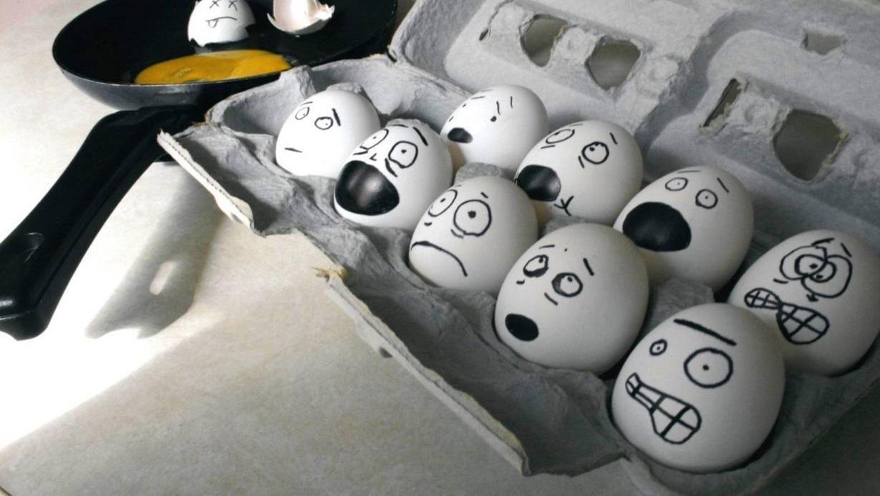
психоэмоциональное НАПРЯЖЕНИЕ
Notes:
Обида, чувство вины, стыд, страхи
Все вышеперечисленное есть психоэмоциональное напряжение

Slide 6
Уровень напряжения
вы узнали на сайте
www.Live-g.ru

Slide 7
Больше >10 это серьезное отклонение от нормы
Сколько у вас?

Slide 8
ЧТО такое психоэмоциональное напряжение?

Slide 9
Это состояние, возникшее в конфликтной ситуации, в которой отсутствует возможность удовлетворить потребность
Notes:
Не совпадение ожиданий с действительностью

Slide 10
КАК возникло психоэмоциональное
напряжение?

Slide 11
С рождения мы учимся познавать окружающий мир, развивая
свое мышление

Slide 12
Содержание мышления – знания начинают формироваться с детства
Notes:
Спрашиваю. Неприятные переживания часть мышления, которое формируется в процессе обучения, в течении жизни человек постоянно учится

Slide 13
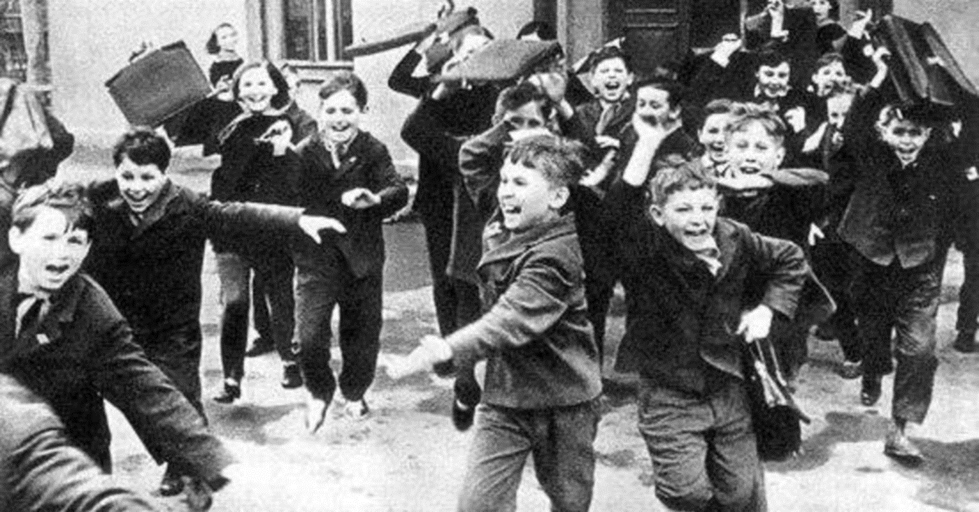
окружение определяет наши свойства мышления
Notes:
Навыки формируются в течении жизни.
Формируется мышление и навыки.

Slide 14
Приобретенные свойства мышления
бывают
полезными и опасными

Slide 15
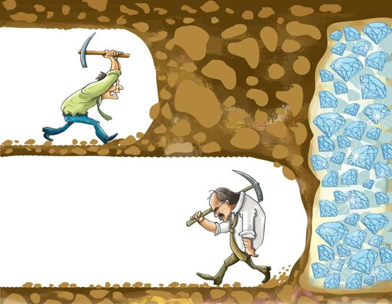
Полезные свойства мышления формируют полезные навыки

Slide 16
Достижение полезного
результата
Notes:
Спрашиваю. Быстрота приспособления к окружающей среде. Достижение пользы. Применение закономерно.

Slide 17
Опасные свойства мышления формируют психоэмоциональное напряжение – неприятные переживания

Slide 18
Результат ПЕРЕНАПРЯЖЕНИЯ
Notes:
Поднимите руки те, у кого после тяжелого разговора или трудного дня. Возникала головная боль, бессонница, проблемы с кишечником. Общее недомогание.

Slide 19
Неприятные переживания:
Notes:
Не является результативным. Стабильный результат отсутствует. Они закономерны.
Кто-то на кого-то обиделся а толку нет

Slide 20
тревога, страх

Slide 21
обида, раздражение

Slide 22
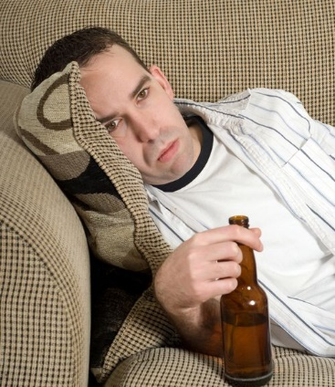
недовольство собой
Ожидание
Реальность

Slide 23
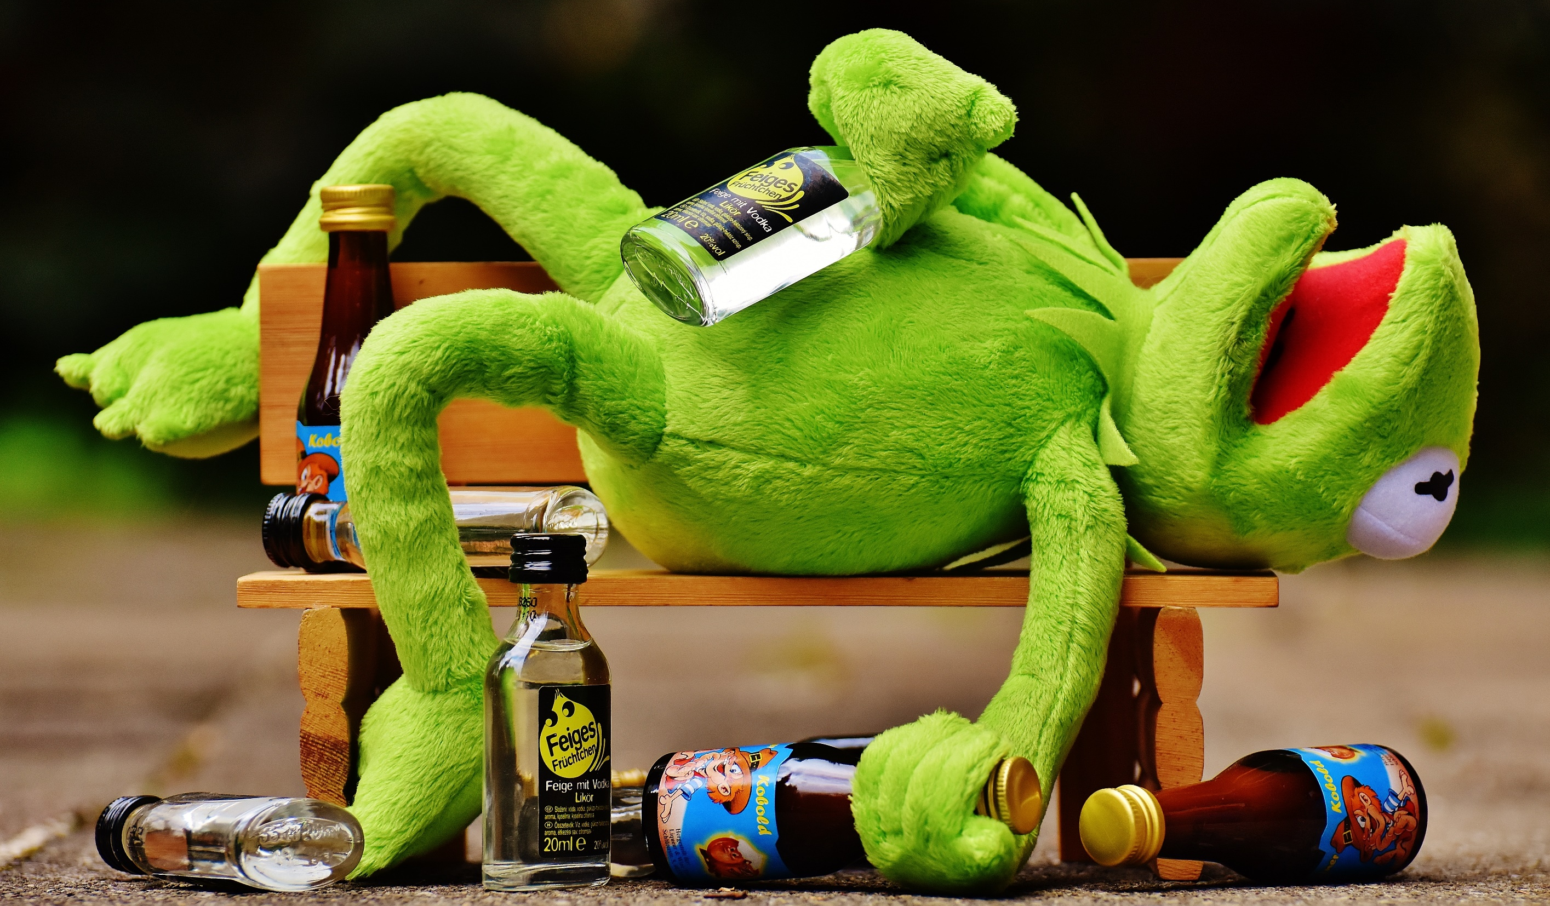
Зависимости

Slide 24
Боль, болезни и даже неизлечимые
Notes:
Когда человек долго или остро чувствует напряжение, перенапряжения переходят в психосоматические заболевания
Неврозы, гормональные рас-сва, имунодефицит, арт гипертензия, инфаркты, инсульты, язвенные порадениея ЖКт, Бронх астма, онкологические заболевания. Сниж рождаемости, алкоголизма наркомания, травматизм самоубийства.

Slide 25
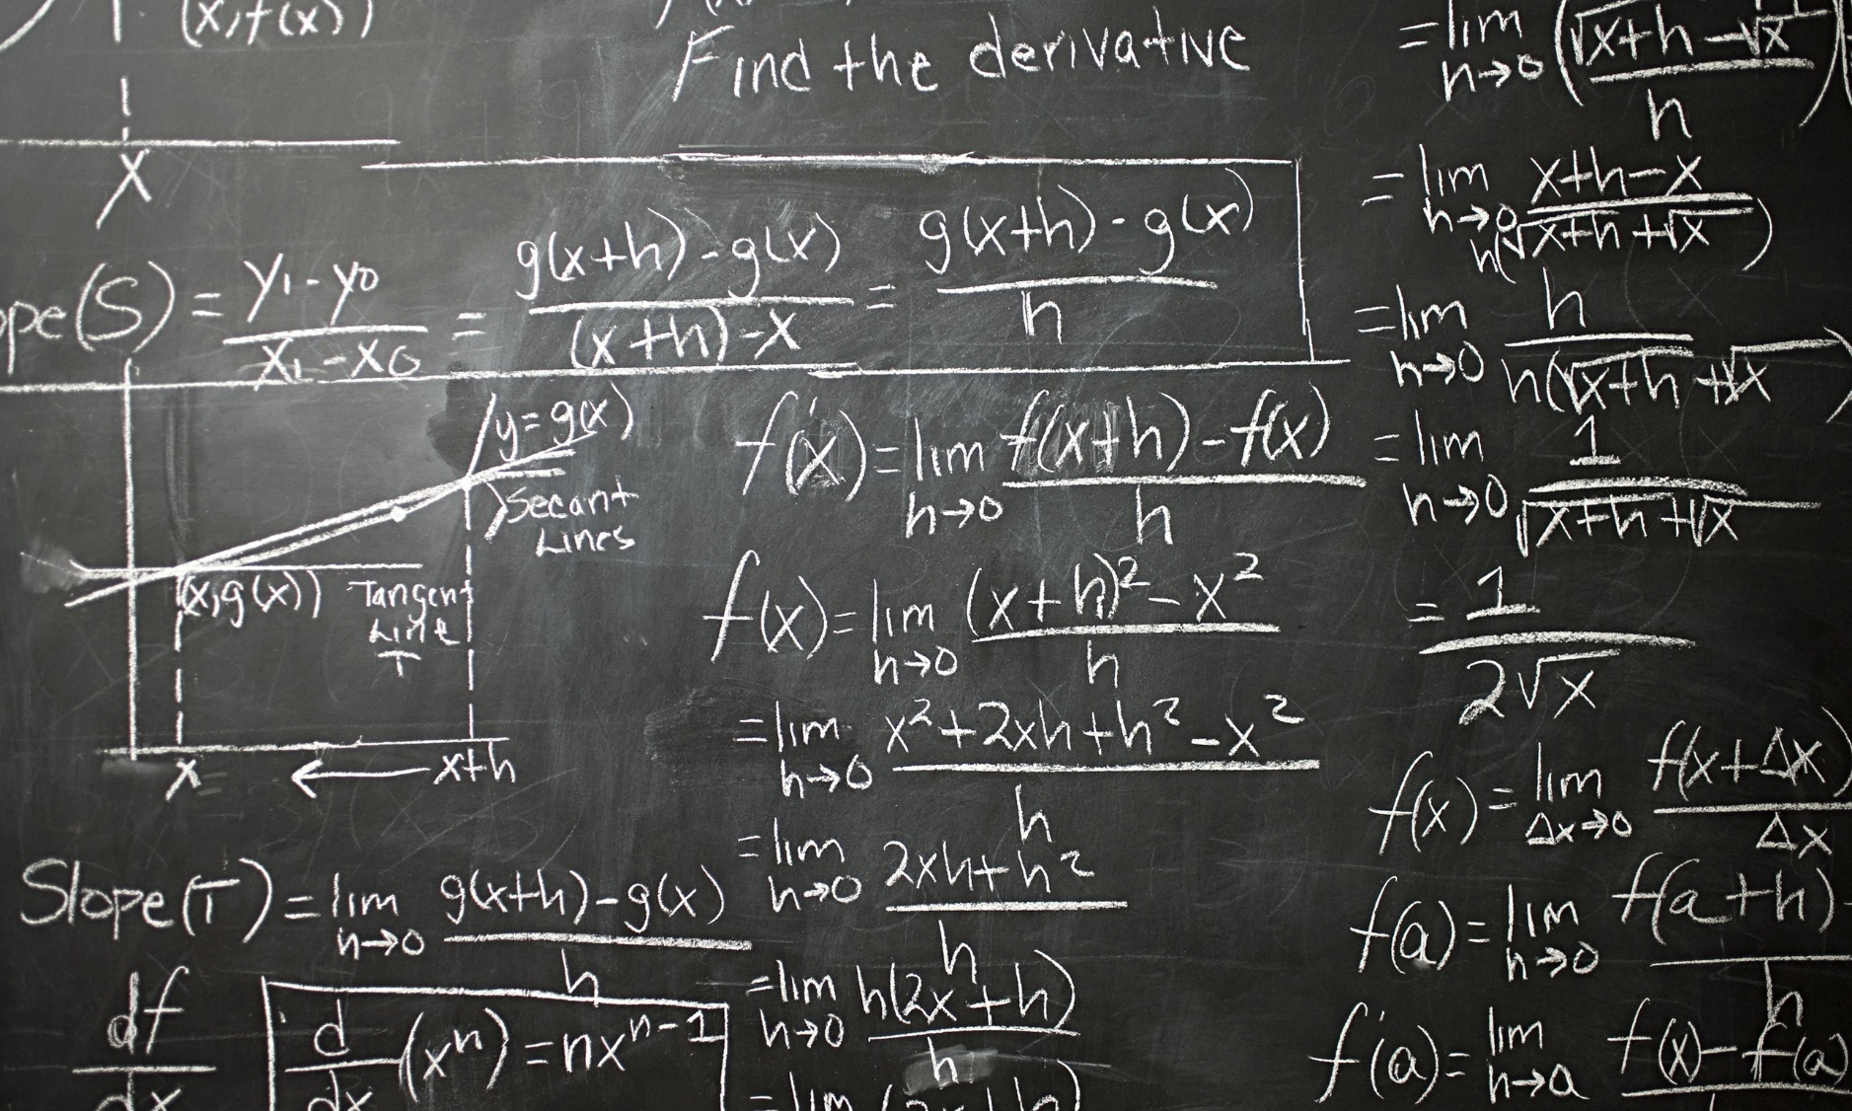
РЕШЕНИЕ есть
Notes:
Какое может быть решение?

Slide 26
Зная закономерности формирования навыков, от них
можно отучиться
Зная закономерности формирования навыков, от них можно отучиться

Slide 27
На привычку есть отвычка
(Народная мудрость)

Slide 28
От переживаний
следует
ОТУЧИТЬСЯ =)
Notes:
Вы замечаете?, что с годами меняетесь, становитесь спокойнее, меньше обижаетесь, охотнее прощаете, перестаете себя стыдиться. Но что-то по-прежнему напрягает.

Slide 29
Причину ухудшения состояния вы уже выявили www.Live-g.ru
*больше 10 серьезное отклонение от нормы
1
Notes:
13 занятий
1,5 месяца упражнений

Slide 30
Следует избавится от причины,
Восстановить саморегуляцию –
нормальную работу организма
2

Slide 31
А хотите, величина вашего напряжения будет, например,
в 2 раза меньше?

Slide 32
а в 3 раза?

Slide 33
Некоторым удается снизить уровень напряжения
в 15 раз

Slide 34
Причину ухудшения состояния вы узнали www.Live-g.ru
1
Следует избавиться от выявленной причины,
Восстановить саморегуляцию - нормальную работу организма
2
Notes:
13 занятий
1,5 месяца упражнений

Slide 35
Достижения спортсменов, которые отучились от неприятных переживаний
Notes:
Задача спортсмена и тренера – показывать стабильный спортивный результат
Что вам дает стабильность?
Результатом мы не управляем, управляем действиями

Slide 36
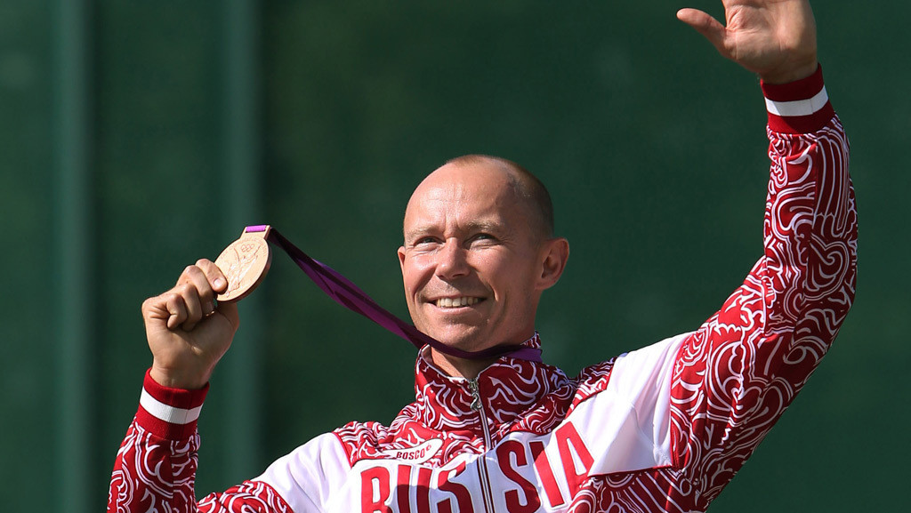
Василий Мосин
российский стрелок

Slide 37
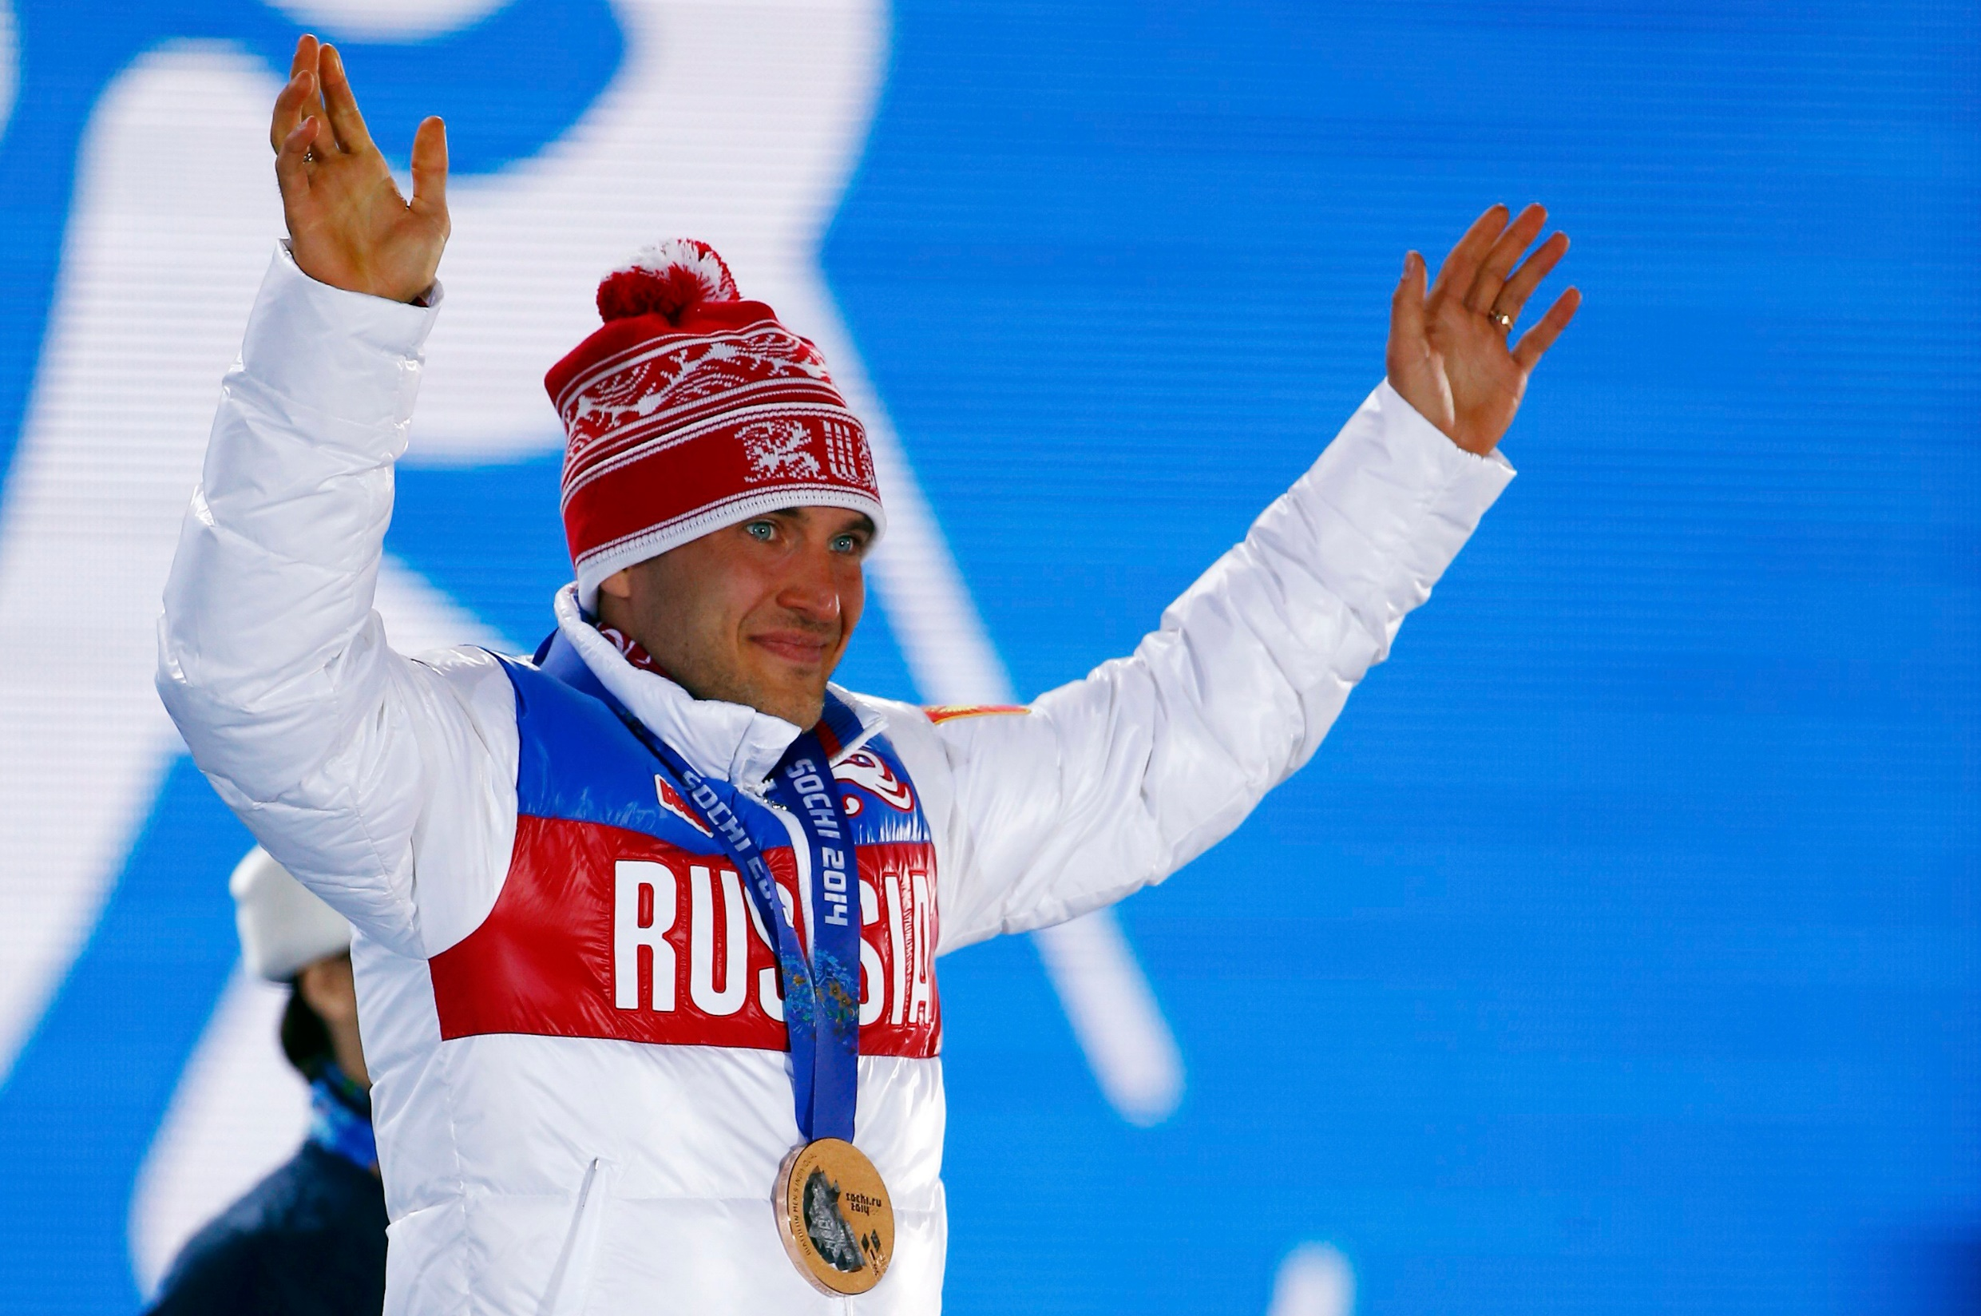
Евгений
Гараничев
российский биатлонист

Slide 38
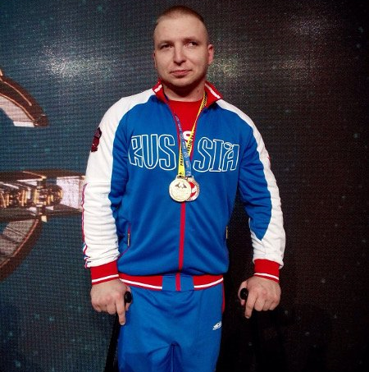
Роман Седых
российский армрестлер

Slide 39
Подведем
ИТОГ

Slide 40
Каждый имеет
ВСЁ для достижения цели
Notes:
У большинства развитых людей есть навыки, как полезные, так и вредные. Если мы отучимся от вредных, то останутся только полезные, мы повысим свою эффективность, настроение и здоровье.

Slide 41
Главное ОТУЧИТЬСЯ
от опасных свойств мышления
Notes:
У большинства развитых людей есть навыки, как полезные, так и вредные. Если мы отучимся от вредных, то останутся только полезные, мы повысим свою эффективность, настроение и здоровье.

Slide 42
И научиться мыслить только с пользой
Notes:
У большинства развитых людей есть навыки, как полезные, так и вредные. Если мы отучимся от вредных, то останутся только полезные, мы повысим свою эффективность, настроение и здоровье.

Slide 43
Возможно бесконечно совершенствовать полезные свойства
своего мышления

Slide 44
УСПЕХА
в достижении полезных результатов!
Notes:
Задавайте вопросы. Методика? Что делали?

Slide 45
P.S. РЕКОМЕНДАЦИИ

Slide 46
Живая Игра - www.Live-g.ru
причину вы узнали
1
Восстановить норму- запишитесь на
мыслинг «Лучшая Life»
2
Notes:
13 занятий
1,5 месяца упражнений

Slide 47
Обратная связь:
Остались вопросы?
www.l-life.ru Мыслинг
«Лучшая Life»
т. 8 925 708-48-35
Notes:
13 занятий
1,5 месяца упражнений

